Slide 1
Mezinárodní marketing
Ing. Ondřej Mikšík

Slide 2
Obsah semináře
Opakování
Interaktivní aktivita
PESTLE analýza
Skupinový úkol
Shrnutí
Notes:
csvukrs

Slide 3
Let´s have fun
Vezměte si mobily
Najděte kahoot.it
Zadejte PIN, který Vám promítnu
Přezdívka = Vaše příjmení
Notes:
csvukrs

Slide 4
Opakování
3 koncepce mezinárodního marketingu.
Vývozní marketing,
Globální marketing,
Interkulturní marketing,
Motivy vstupu na zahraniční trhy.
Aktivní
Pasivní

Slide 5
Interaktivní aktivita (10 min.)
Vytvořte dvě skupiny
Ve skupině připravte argumenty pro aktivní/pasivní motivy vstupu na zahraniční trhy
Předneste své argumenty ostatním a diskutujte o nich

Slide 6
PESTLE analýza
Politické, Ekonomické, Sociální, Technologické, Legislativní a Environmentální faktory
Mohou ovlivnit podnikání a strategii společnosti
Důležitý nástroj pro porozumění externího prostředí

Slide 7
Politické faktory
Politická stabilita, zákony a regulace, obchodní dohody a geopolitické faktory
Změny v obchodní politice mezi zeměmi mohou ovlivnit mezinárodní obchodní strategie

Slide 8
Ekonomické faktory
Hospodářské podmínky, inflace, úrokové sazby, směnné kurzy a globální ekonomické trendy
Ekonomická recese v jedné zemi může ovlivnit kupní sílu zákazníků

Slide 9
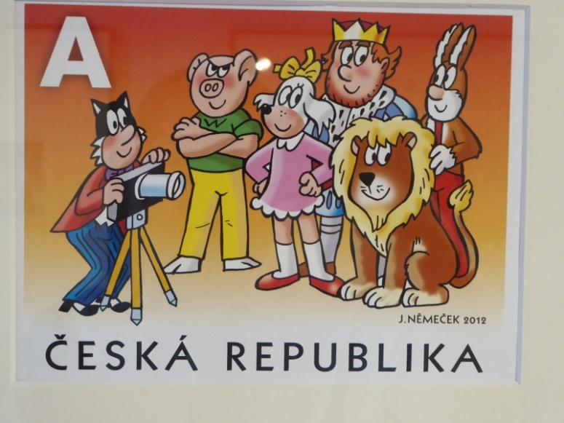
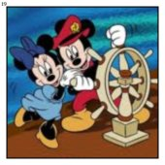
Sociální faktory
Demografické trendy, životní styl, kulturní preference a sociální normy
Změny ve vkusu nebo preferencích zákazníků mohou vyžadovat úpravu marketingových strategií

Slide 10
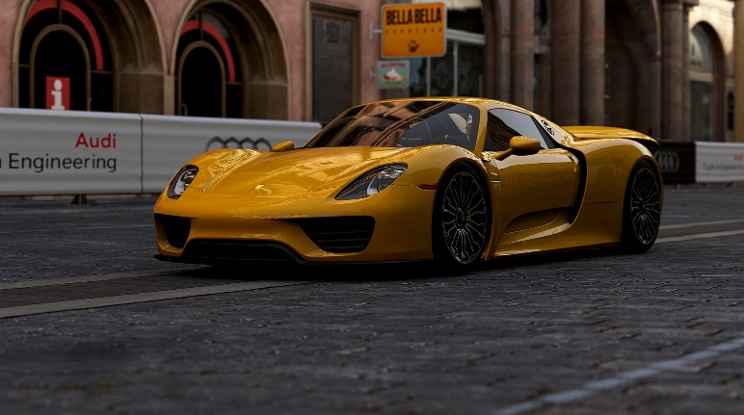
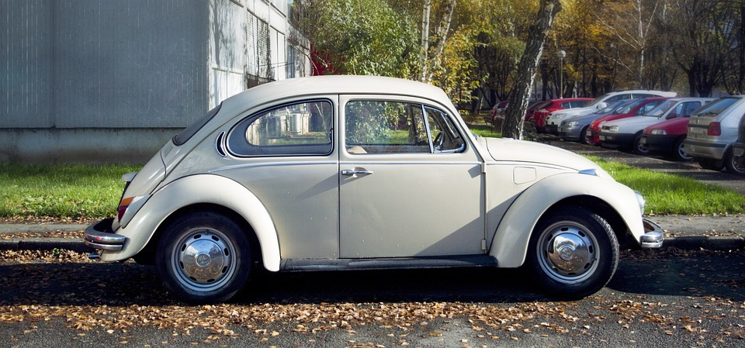
Technologické faktory
Inovace, technologický pokrok a změny v komunikačních a informačních technologiích
Rozvoj internetu a sociálních médií může ovlivnit způsob, jakým firmy komunikují se zákazníky

Slide 11
Legislativní faktory
Legislativní prostředí, právní předpisy a regulace, které ovlivňují podnikání
Změny v daňové legislativě mohou mít dopad na ziskovost společnosti

Slide 12
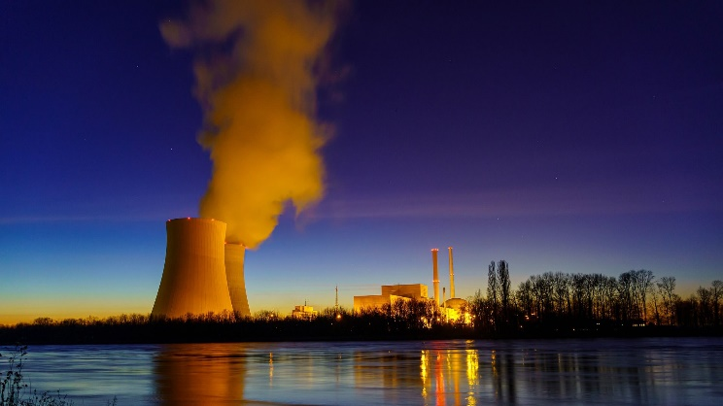
Environmentální faktory
Ekonomické trendy, změny klimatu, udržitelnost a ekologické vědomí
Rostoucí tlak na snižování emisí skleníkových plynů může vést k potřebě inovativních a ekologicky šetrných produktů
Tato fotka od autora Neznámý autor s licencí CC BY

Slide 13
Skupinový úkol (10 min.)
Rozdělte se do skupin
Ve skupinách vypracujte PESTLE analýzu vybrané mezinárodní společnosti

Slide 14
Shrnutí
PESTLE pomáhá porozumět externím faktorům, které mohou ovlivnit jejich mezinárodní podnikání
Poskytuje rámec pro identifikaci hrozeb a příležitostí na trhu
Umožňuje firmám lépe se přizpůsobit a plánovat své strategie v rámci různých zemí a kultur

